Slide 1

Mercado laboral
Octubre de 2021
Trimestre móvil
Agosto 2021 – octubre 2021
UPRA
Unidad de Planificación Rural Agropecuaria
30 de noviembre de 2021

Slide 2
MERCADO LABORAL
Tasa de desempleo y población ocupada total nacional en octubre (2002-2021)
Tasa de desempleo nacional en octubre de 2021
inferior en 2,9 p.p
a la tasa del mismo mes un año atrás (14,7%)
Población ocupada en octubre de 2021
22,1 millones
Superior en 854 mil a la población ocupada en octubre de 2020
11,8%
Fuente: DANE, GEIH. Cálculos UPRA

Slide 3
MERCADO LABORAL
Población ocupada según rama de actividad económica en octubre (2019-2021)
Total nacional
Rama de actividad | octubre | octubre | octubre | Variación | Variación
 | 2019 | 2020 | 2021 | 2020-2019 | 2021-2020
Ocupados Total Nacional | 22.813 | 21.275 | 22.128 | 854 | -685
Actividades profesionales, científicas, técnicas y servicios administrativos | 1.444 | 1.228 | 1.440 | 212 | -4
Industria manufacturera | 2.665 | 2.520 | 2.657 | 137 | -8
Alojamiento y servicios de comida | 1.712 | 1.480 | 1.592 | 113 | -120
Transporte y almacenamiento | 1.515 | 1.507 | 1.605 | 97 | 90
Administración pública y defensa, educación y atención de la salud humana | 2.542 | 2.289 | 2.380 | 91 | -163
Actividades financieras y de seguros | 319 | 233 | 322 | 88 | 2
Construcción | 1.496 | 1.464 | 1.539 | 75 | 43
Comercio y reparación de vehículos | 4.248 | 4.024 | 4.093 | 69 | -154
Agricultura, ganadería, caza, silvicultura y pesca | 3.845 | 3.644 | 3.693 | 49 | -152
Suministro de Electricidad Gas y Agua^ | 293 | 359 | 392 | 33 | 99
Actividades inmobiliarias | 307 | 287 | 258 | -29 | -49
Información y comunicaciones | 300 | 316 | 285 | -31 | -15
Actividades artísticas, entretenimiento recreación y otras actividades de servicios | 2.127 | 1.923 | 1.870 | -54 | -257
Datos en miles
En octubre de 2021, la población ocupada del país aumentó en 854 mil personas con respecto a octubre de 2020, pero disminuyó en 685 mil ocupados al compararse con octubre de 2019 (mes sin COVID-19).
Por su parte, en octubre de 2021 la agricultura, ganadería, caza, silvicultura y pesca aumentó en 49 mil ocupados en comparación con octubre de 2020 y se redujo en 152 mil ocupados con respecto a octubre de 2019 (mes sin COVID – 19).
Fuente: DANE, GEIH. Cálculos UPRA

Slide 4
MERCADO LABORAL
Tasa de desempleo y principales indicadores del mercado laboral en los centros poblados y rural disperso en octubre (2020-2021)
Concepto | Octubre 2020 | Octubre 2021 | Variación absoluta
Población económicamente activa | 5.319 | 5.374 | 55
Ocupados | 4.905 | 4.974 | 69
Desocupados | 414 | 400 | -14
Inactivos | 3.506 | 3.519 | 13
Tasa de desempleo – TD (%) | 7,8 | 7,4 | -0,4
Tasa de ocupación – TO (%) | 55,6 | 55,9 | 0,3
Tasa global de participación –TGP (%) | 60,3 | 60,4 | 0,1
Datos en miles
En octubre, la tasa de desempleo en el sector rural fue de 7,4%, lo que representó una disminución de 0,4 puntos porcentuales en comparación con la misma tasa presentada en octubre de 2020 (7,8%) y un aumento de 1,5 puntos porcentuales con respecto a la tasa de desempleo presentada en octubre de 2019 (5,9%).
En octubre, la población ocupada en el sector rural aumentó en 69 mil personas con respecto a octubre de 2020.
Fuente: DANE, GEIH. Cálculos UPRA

Slide 5
MERCADO LABORAL
Tasa de desempleo total nacional, cabeceras y rural
Trimestre móvil agosto – octubre (2001-2021)
Tasa de desempleo nacional
inferior en 3,6 p.p
a la tasa del mismo trimestre un año atrás (15,7%)
Tasa de desempleo
rural
inferior en 0,9 p.p
a la tasa del mismo trimestre un año atrás (8,5%)
12,1%
7,6%
Fuente: DANE, GEIH. Cálculos UPRA

Slide 6
MERCADO LABORAL
Población ocupada según rama de actividad económica
Total nacional (miles de personas) trimestre móvil agosto – octubre de 2021
La agricultura, ganadería, caza, silvicultura y pesca fue la segunda actividad económica que más personas ocupó en el trimestre con 3,6 millones de ocupados (16,3%).
Fuente: DANE, GEIH. Cálculos UPRA

Slide 7
MERCADO LABORAL
Variación de la población ocupada según rama de actividad económica
Total nacional (miles de personas) trimestre móvil agosto – octubre (2020-2021)
La agricultura, ganadería, caza, silvicultura y pesca disminuyó en 88 mil ocupados.
Fuente: DANE, GEIH. Cálculos UPRA

Slide 8
MERCADO LABORAL
Población ocupada según rama de actividad económica
Sector Rural (miles de personas) trimestre móvil agosto – octubre de 2021
La agricultura, ganadería, caza, silvicultura y pesca es la actividad económica que ocupa a más personas en el sector rural.
Fuente: DANE, GEIH. Cálculos UPRA

Slide 9
MERCADO LABORAL
Variación de la población ocupada según rama de actividad económica
Sector rural (miles de personas) trimestre móvil agosto – octubre (2020-2021)
La agricultura, ganadería, caza, silvicultura y pesca disminuyó en 50 mil ocupados.
Fuente: DANE, GEIH. Cálculos UPRA

Slide 10
MERCADO LABORAL
Distribución porcentual , variación y contribución a la variación de la población ocupada según ramas de actividad centro poblados y rural disperso trimestre móvil agosto – octubre (2020-2021)
Rama de actividad | Ago 20 – Oct 20 | Ago 21 – oct 21 | Variación absoluta | Variación (%) | Distribución (%) | Contribución p.p
Ocupados Centros poblados y rural disperso | 4.626 | 4.724 | 98 | 2,1 | 100,0 | 2,1
Agricultura, ganadería, caza, silvicultura y pesca | 2.933 | 2.882 | -50 | -1,7 | 61,0 | -1,1
Comercio y reparación de vehículos | 386 | 416 | 30 | 7,7 | 8,8 | 0,6
Industrias manufactureras | 275 | 284 | 9 | 3,4 | 6,0 | 0,2
Actividades artísticas, entretenimiento, recreación y otras actividades de servicios | 216 | 216 | -1 | -0,3 | 4,6 | 0,0
Alojamiento y servicios de comida | 171 | 207 | 36 | 21,0 | 4,4 | 0,8
Construcción | 186 | 204 | 18 | 9,7 | 4,3 | 0,4
Administración pública y defensa, educación y atención de la salud humana | 147 | 157 | 10 | 6,7 | 3,3 | 0,2
Transporte y almacenamiento | 152 | 143 | -9 | -6,0 | 3,0 | -0,2
Actividades profesionales, científicas, técnicas y servicios administrativos | 64 | 118 | 54 | 84,6 | 2,5 | 1,2
Explotación de minas y canteras | 54 | 43 | -11 | -20,0 | 0,9 | -0,2
Suministro de electricidad gas, agua y gestión de desechos | 17 | 26 | 10 | 58,5 | 0,6 | 0,2
Actividades inmobiliarias | 12 | 10 | -2 | -13,3 | 0,2 | 0,0
Actividades financieras y de seguros | 8 | 10 | 1 | 16,4 | 0,2 | 0,0
Información y comunicaciones | 6 | 7 | 2 | 33,2 | 0,2 | 0,0
No informa | 0 | 0 | 0 |  | 0,0 | 0,0
Datos en miles
La actividad económica con la mayor participación en la generación de empleo en el campo, fue la agricultura, ganadería, caza, silvicultura y pesca con el 61,0%, quien presentó una disminución de 1,7% respecto al mismo periodo del año anterior.
Fuente: DANE, GEIH

Slide 11
MERCADO LABORAL
Distribución porcentual, variación absoluta y contribución a la variación de la población ocupada según posición ocupacional centros poblados y rural disperso trimestre móvil agosto – octubre (2020-2021)
Posición ocupacional | Ago 20 – Oct 20 | Ago 21 – Oct 21 | Distribución (%) | Variación absoluta | Contribución en p.p
Ocupados Centros poblados y rural disperso | 4.626 | 4.724 | 100 | 98 | 2,1
Trabajador por cuenta propia | 2.348 | 2.512 | 53 | 164 | 3,5
Obrero, empleado particular | 829 | 901 | 19 | 72 | 1,6
Trabajador sin remuneración en empresas de otros hogares | 52 | 58 | 1 | 6 | 0,1
Obrero, empleado del gobierno | 49 | 50 | 1 | 1 | 0,0
Otro | 3 | 0 | 0 | -3 | -0,1
Patrón o empleador | 177 | 169 | 4 | -8 | -0,2
Empleado doméstico | 107 | 96 | 2 | -10 | -0,2
Jornalero o Peón | 666 | 632 | 13 | -34 | -0,7
Trabajador familiar sin remuneración | 395 | 305 | 6 | -89 | -1,9
Datos en miles
Las posiciones ocupacionales que más incidieron en el aumento del número de ocupados en el sector rural, fueron el trabajador por cuenta propia (3,5 p.p) y el obrero empleado particular (1,6 p.p). Por su parte disminuyeron en el número de ocupados el trabajador familiar sin remuneración (-1,9 p.p), el jornalero o peón (-0,7 p.p), el empleado doméstico (-0,2 p.p) y el patrón o empleador (-0,2 p.p)
Fuente: DANE, GEIH

Slide 12
Tasa de desempleo y población ocupada series desestacionalizadas
Octubre de 2021
Trimestre móvil
Agosto 2021 – octubre 2021
UPRA
Unidad de Planificación Rural Agropecuaria
30 de noviembre de 2021

Slide 13
MERCADO LABORAL
Tasa de desempleo desestacionalizada* total nacional y 13 ciudades y áreas metropolitanas. Mensual octubre de 2019 – octubre de 2021
Tasa de desempleo nacional en
octubre
inferior en 7,9 p.p a la tasa de mayo de 2020 (20,7%) que ha sido la más alta de los meses en pandemia.
inferior en 10,9 p.p a la tasa de julio de 2020 (24,5%) que ha sido la más alta de los meses en pandemia para este dominio.
12,8%
Tasa de desempleo
13 ciudades y a.m en octubre
13,7%
Fuente: DANE, GEIH. Cálculos UPRA * Las series desestacionalizadas permiten hacer comparaciones en periodos consecutivos.

Slide 14
MERCADO LABORAL
Población ocupada desestacionalizada* total nacional
Mensual octubre de 2019 – octubre de 2021
Al comparar abril de 2020, que ha sido el mes con el menor número de personas ocupadas en la pandemia (16,5 millones), con octubre del presente año (21,5 millones), se observa que 5,0 millones de personas han regresado a la ocupación.
Fuente: DANE, GEIH. Cálculos UPRA. * Las series desestacionalizadas permiten hacer comparaciones en periodos consecutivos.

Slide 15
MERCADO LABORAL
Tasa de desempleo y población ocupada con series desestacionalizadas
Centros poblados y rural disperso (agosto-octubre 19 / agosto- octubre 21)*
Paro Nacional
Periodo de pandemia
Trimestre agosto – octubre de 2021
Tasa de desempleo rural
7,9%
Inferior en 2,9 p.p a la tasa del trimestre abril-junio de 2020 (10,8%) que ha sido la tasa más alta en pandemia*.
Población ocupada en el sector rural
4,6 millones
595 mil ocupados más que en el trimestre abril -junio de 2020 que fue el de menor ocupación en pandemia (4,0 millones de ocupados)
Fuente: DANE, GEIH. Cálculos UPRA. * Las series desestacionalizadas permiten hacer comparaciones en periodos consecutivos.

Slide 16
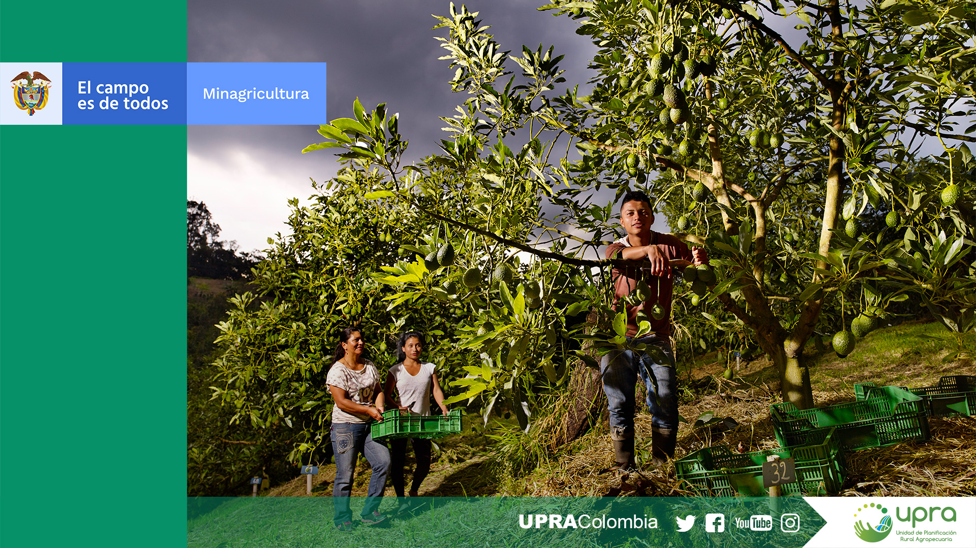
Gracias
MES
11
2021

